Slide 1
Vorming alcohol en drugs in de sportclub

Slide 2
Programma
Opwarmer
Kruiswoordraadsel
Wetgevingsquiz
Verantwoord schenken
Afronding

Slide 3
1.
Opwarmer

Slide 4
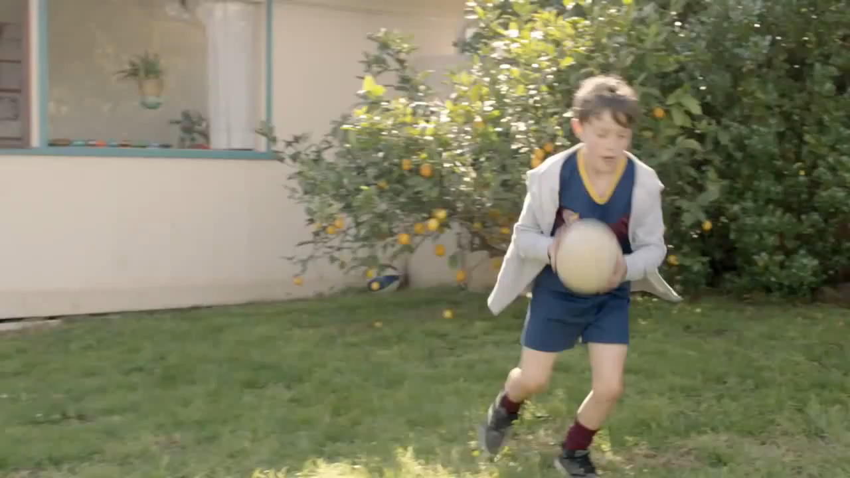
Videofragment
https://www.youtube.com/watch?v=kyIq98sDVrU
1. Opwarmer

Slide 5



SPORTIVOS?
1. Opwarmer

Slide 6
Programma
Opwarmer
Kruiswoordraadsel
Wetgevingsquiz
Verantwoord schenken
Afronding

Slide 7
2.
Kruiswoordraadsel

Slide 8
Kruiswoordraadsel
1.
2.
3.
4.
5.
2. Kruiswoordraadsel

Slide 9
Kruiswoordraadsel
Raadsel 1
Alcohol drinken na het sporten kan ervoor zorgen dat je minder goed herstelt nadat je een …….. hebt opgelopen.
BLESSURE
2. Kruiswoordraadsel

Slide 10
Kruiswoordraadsel
1. |  |  |  |  |  |  | B | L | E | S | S | U | R | E
2.
3.
4.
5.
2. Kruiswoordraadsel

Slide 11
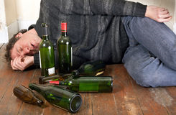
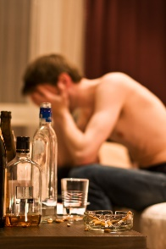
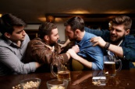
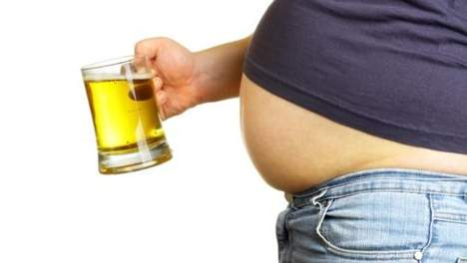
Risico’s
2. Effecten van alcohol
Notes:
BIJLAGE 2A

Slide 12
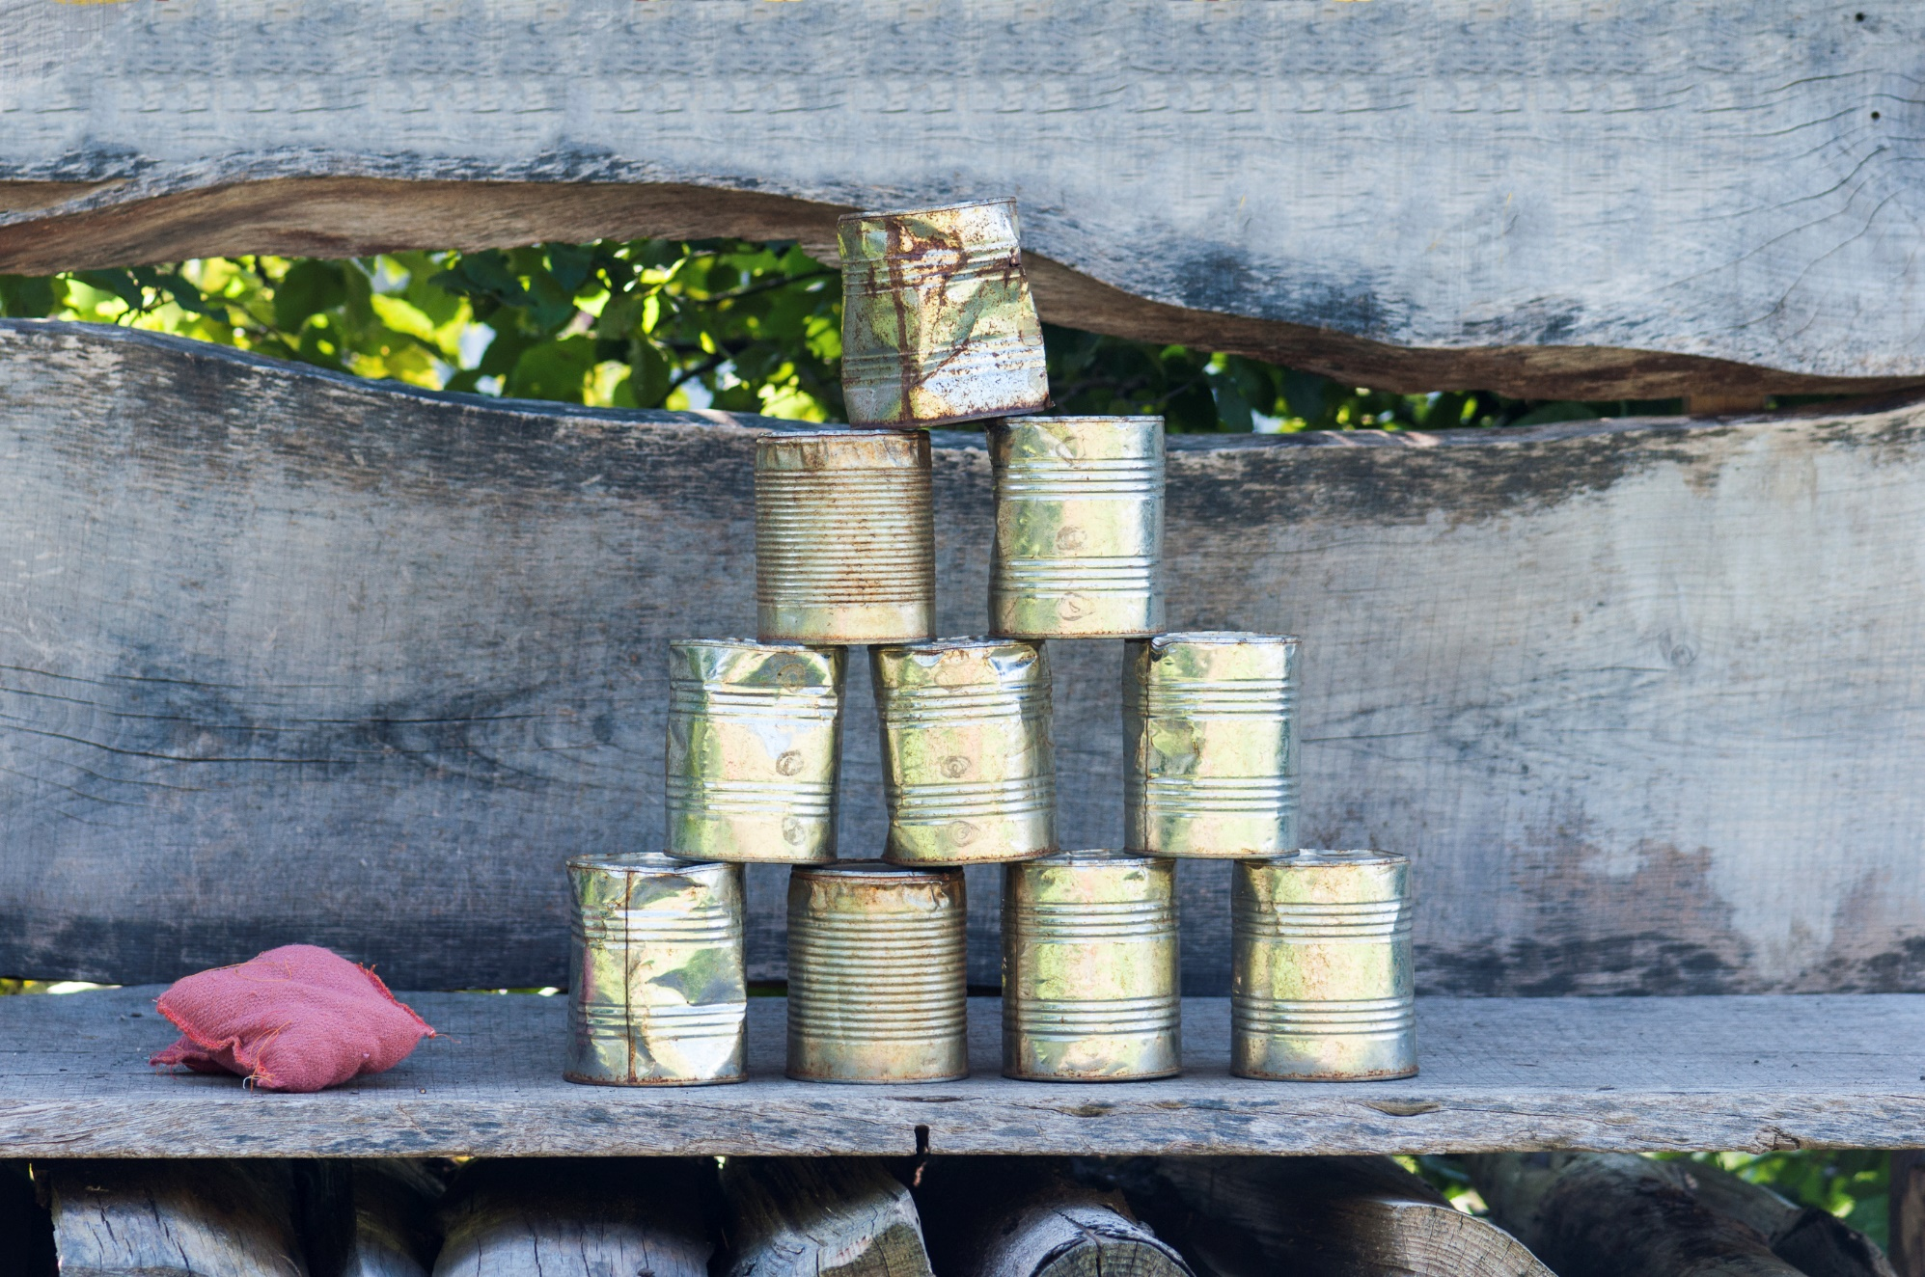
Tussendoortje
Promillebril
2. Effecten van alcohol

Slide 13
Kruiswoordraadsel
Raadsel 2
Dit is een systeem om samen veilig thuis te geraken na het sporten op verplaatsing.
CARPOOLEN
2. Kruiswoordraadsel

Slide 14
Kruiswoordraadsel
1. |  |  |  |  |  |  | B | L | E | S | S | U | R | E
2. |  |  |  |  |  |  | C | A | R | P | O | O | L | E | N
3.
4.
5.
2. Kruiswoordraadsel

Slide 15
Tussendoortje
Verkeer
5.000 gewonden en 100 doden ter plaatse bij inzittenden van een personenwagen
9 op 10 autobestuurders vindt dat regels over alcohol strenger moeten.
LAGER
HOGER
Bezoekers van een sportclub zijn de 5e hoogste risicogroep om betrapt te worden op rijden onder invloed van alcohol
Het risico op een ongeval is 25% groter bij een promille van 0.5
HOGER
HOGER
2. Kruiswoordraadsel

Slide 16
Kruiswoordraadsel
Raadsel 3
Een … geeft je misschien een gevoel van ontspanning voor een wedstrijd, maar het kan je ook heel sloom maken.
JOINT
2. Kruiswoordraadsel

Slide 17
Kruiswoordraadsel
1. |  |  |  |  |  |  | B | L | E | S | S | U | R | E
2. |  |  |  |  |  |  | C | A | R | P | O | O | L | E | N
3. |  |  |  |  |  |  |  |  | J | O | I | N | T
4.
5.
2. Kruiswoordraadsel

Slide 18
Kruiswoordraadsel
Raadsel 4
Het drinken van veel alcohol op korte tijd, noemt men … .
BINGEDRINKEN
2. Kruiswoordraadsel

Slide 19
Kruiswoordraadsel
1. |  |  |  |  |  |  | B | L | E | S | S | U | R | E
2. |  |  |  |  |  |  | C | A | R | P | O | O | L | E | N
3. |  |  |  |  |  |  |  |  | J | O | I | N | T
4. |  |  |  | B | I | N | G | E | D | R | I | N | K | E | N
5.
2. Kruiswoordraadsel

Slide 20
Tussendoortje
RICHTLIJN ALCOHOLGEBRUIK
 | 16 tot 18 - jarigen | +18 - jarigen
Hoeveel glazen per week is maximaal aangeraden? | ? | ?
 | Volwassen mannen | Volwassen vrouwen
Hoeveel glazen per week is maximaal aangeraden? | Maximaal ? eenheden per week | Maximaal ? eenheden per week
Drinken beter geen alcohol
Maximaal 10 eenheden per week
→ 10
→ 10
2. Kruiswoordraadsel

Slide 21
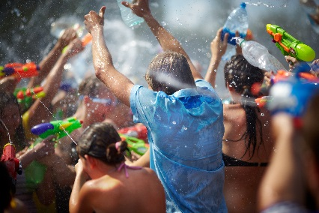
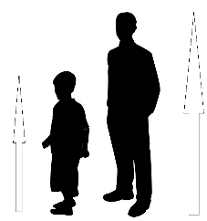
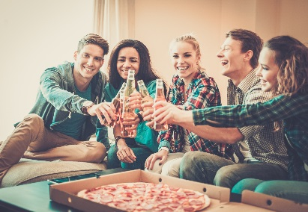
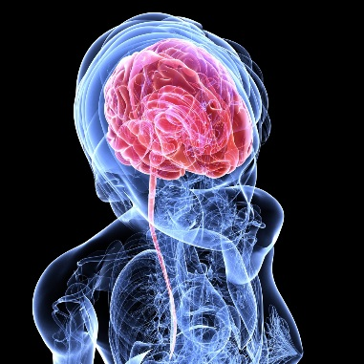
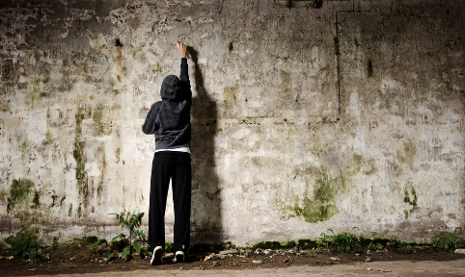
Specifieke kwetsbaarheid
Van jongeren
2. Kruiswoordraadsel
Notes:
BIJLAGE 2B

Slide 22
Kruiswoordraadsel
Raadsel 5
Je lichaam heeft water nodig, en geen alcohol, om niet … te raken.
GEDEHYDRATEERD
2. Kruiswoordraadsel

Slide 23
Kruiswoordraadsel
1. |  |  |  |  |  |  | B | L | E | S | S | U | R | E
2. |  |  |  |  |  |  | C | A | R | P | O | O | L | E | N
3. |  |  |  |  |  |  |  |  | J | O | I | N | T
4. |  |  |  | B | I | N | G | E | D | R | I | N | K | E | N
5. | G | E | D | E | H | Y | D | R | A | T | E | E | R | D
2. Kruiswoordraadsel

Slide 24
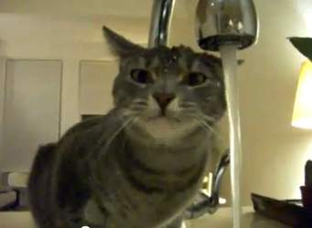
Effecten van alcohol
2. Kruiswoordraadsel
Notes:
BIJLAGE 2 C

Slide 25
Programma
Opwarmer
Kruiswoordraadsel
Wetgevingsquiz
Verantwoord schenken
Afronding

Slide 26
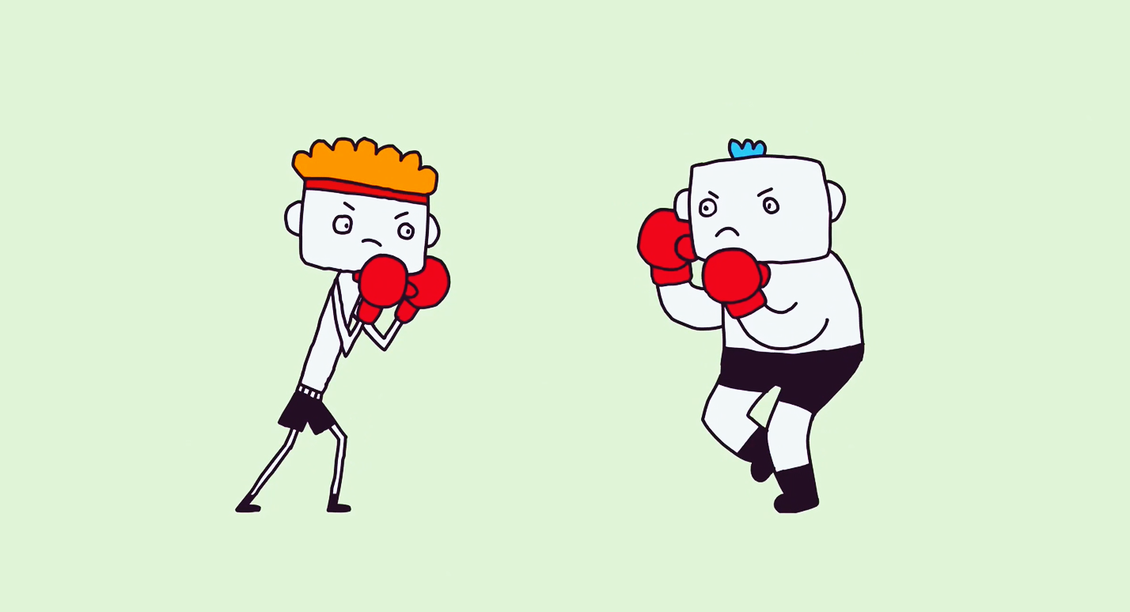


3.
Wetgevingsquiz

Slide 27

Wetgevingsquiz
Situatie 1
Onze jeugdploeg - met spelers van 16-17 jaar - speelde dit jaar kampioen! We waren als club dan ook enorm fier! Als beloning hebben we getrakteerd met een bak bier. Mag dit of mag dit niet?
3. Wetgevingsquiz

Slide 28
Wetgevingsquiz
Situatie 2
Onze jeugdploeg - spelers van 16-17 jaar - speelde dit jaar kampioen! We waren als club dan ook enorm fier! Als beloning hebben we getrakteerd met tequila-shotjes. Mag dit of mag dit niet?
3. Wetgevingsquiz

Slide 29
Wetgevingsquiz
Situatie 3
Frans is de hevigste supporter van onze club. Hij supportert steevast met een pint in de hand. Deze avond heeft hij wel heel diep in het glas gekeken. Maar ja, hij is zelf verantwoordelijk voor zijn drankgebruik. Wanneer Frans dus nog een pintje wil drinken, dan serveer ik hem nog een pintje. Mag ik hem nog een pint schenken, of mag dit niet?
3. Wetgevingsquiz

Slide 30
Wetgevingsquiz
Situatie 4
In de kantine verkopen we naast bier van het vat ook blikjes bier. Dit hebben we beslist nadat er te veel glazen mee op het terrein werden genomen en daar achterbleven of sneuvelden. Mits wat extra vuilbakken langs het terrein, werkt dit prima zo. Mag dit, of mag dit niet?
3. Wetgevingsquiz

Slide 31
Wetgevingsquiz
Situatie 5
Een supporter van de tegenploeg had tijdens de wedstrijd te veel gedronken en bleef nadien nog hangen in de kantine. Hij begon ruzie te zoeken met onze vaste stamgasten, dus heb ik hem gevraagd om de kantine te verlaten. Mag ik hem vragen de kantine te verlaten, of mag dit niet?
3. Wetgevingsquiz

Slide 32
Wetgevingsquiz
Situatie 6
Ik betrapte een paar mannen van de jeugd op het roken van een joint in de kleedkamer. Ik heb geëist dat ze vertrokken met hun joint. Ze vroegen of ik geen oogje kon dicht knijpen omdat het ‘maar een joint’ was. Ik heb hen uiteindelijk, na veel protest, buiten kunnen zetten. Mag ik hen buiten zetten, of mag dit niet?
3. Wetgevingsquiz

Slide 33
Wetgevingsquiz
Situatie 7
Joost, de vrijwilliger die ons uit de nood helpt op drukke dagen, staat bekend als nogal een strenge kerel. Onze jeugd noemt hem daarom Droogst in plaats van Joost. Op momenten dat hij het voor het zeggen heeft achter de bar, eist hij bijvoorbeeld dat iedereen zijn lege pinten zelf naar de toog terugbrengt. En hij vraagt altijd een leeftijdsbewijs van jongeren die hem te jong lijken om te drinken. Mag dit laatste of mag dit niet?
3. Wetgevingsquiz

Slide 34
Wetgevingsquiz
Situatie 8
We schenken geen sterkedrank in onze kantine. Op onze jaarlijkse fuif maken we een uitzondering op de drankenlijst. Naast het gewone aanbod, zijn er die avond ook cocktails te koop. Onze vrijwilligers mixen ze op voorhand om aan democratische prijzen te kunnen verkopen. Mag dit of mag dit niet?
3. Wetgevingsquiz

Slide 35
Wetgevingsquiz
Situatie 9
Onze aanpak bij dronken chauffeurs is heel duidelijk: we nemen de autosleutels af en steken die in onze sleutelkast, achter slot en grendel. We bezorgen ze pas terug van zodra de persoon weer nuchter is of wanneer duidelijk is dat de persoon met iemand anders kan meerijden. Mag dit of mag dit niet?
3. Wetgevingsquiz

Slide 36
Wetgevingsquiz
Situatie 10
Een paar zonen en dochters van het kantinepersoneel doen bij ons weekendwerk. Tijdens de weekendmatchen draaien ze dan een paar uur mee aan de bar. Goed om ervaring op te doen voor die minderjarigen (het gaat om 15-16-jarigen). Mag dit of mag dit niet?
3. Wetgevingsquiz

Slide 37
Programma
Opwarmer
Kruiswoordraadsel
Wetgevingsquiz
Verantwoord schenken
Afronding

Slide 38
4.
Verantwoord schenken

Slide 39
Waarom?
de club kan boetes krijgen die variëren van 156 euro tot 60.000 euro.
Dronkenschap kan overlast veroorzaken, zoals agressie, incidenten, vandalisme, … .
Als sportclub heb je er dan ook alle belang bij om het goede voorbeeld te geven aan sporters
4. Verantwoord schenken

Slide 40
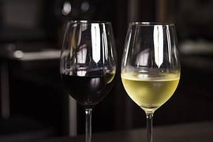
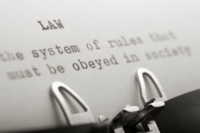
Tips
In de kantine
Alle barmedewerkers zijn geïnformeerd over wetgeving, afspraken en regels in de sportclub.
Schenk altijd de juiste hoeveelheid.
4. Verantwoord schenken

Slide 41
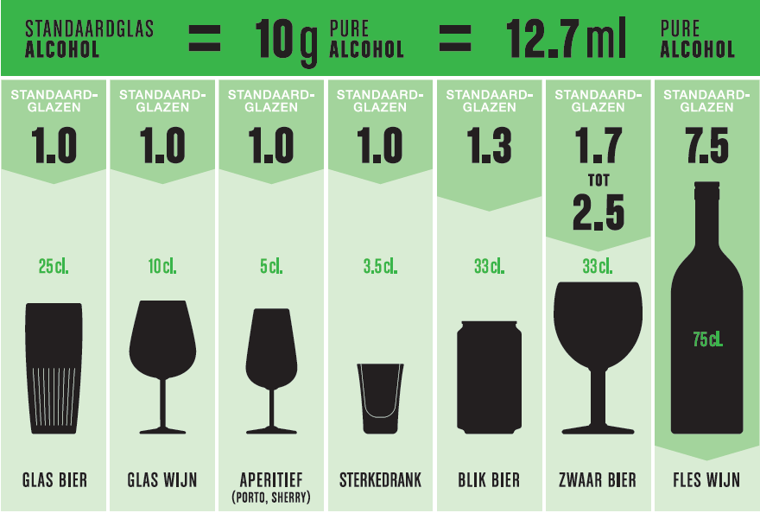
Tussendoortje
Hoeveel is te veel?
4. Verantwoord schenken

Slide 42
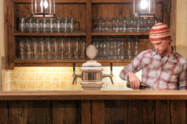
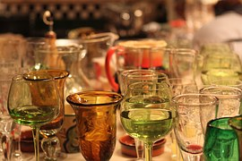
Tips
In de kantine
Haal lege glazen niet meteen weg.
Geef zelf het goede voorbeeld.
4. Verantwoord schenken

Slide 43
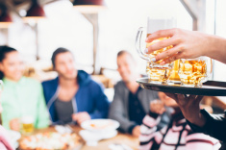
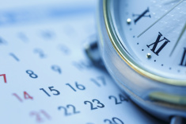
Tips
In de kantine
Bekijk voor aanvang van je bardienst naar het competitieschema.
Al je met een groep te maken hebt die ‘rondjes’ bestelt:
Vraag aan iedereen afzonderlijk.
Heb aandacht voor minderjarigen.
Vraag wie er nog met de auto naar huis moet.
4. Verantwoord schenken

Slide 44
Tips
In de kantine
Vraag leeftijdsbewijs onder 25 jaar.
4. Verantwoord schenken

Slide 45
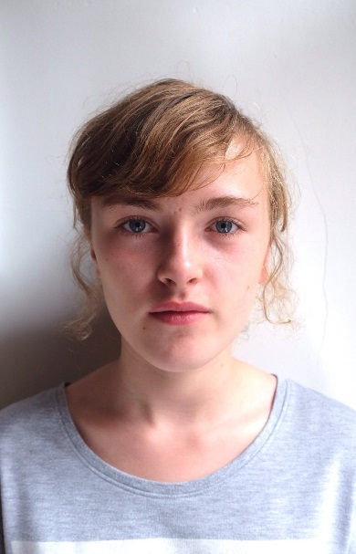
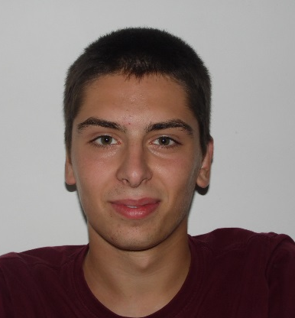
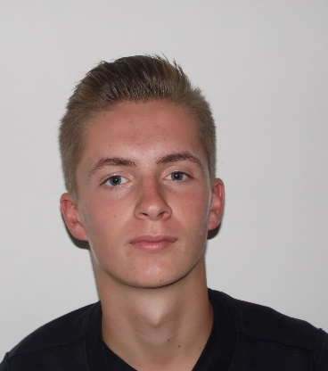
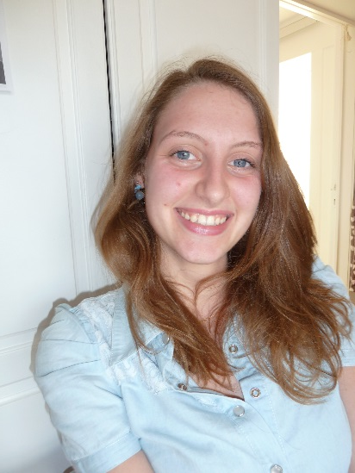
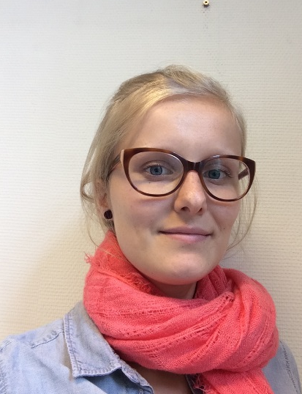
Tussendoortje
Leeftijd
4. Verantwoord schenken

Slide 46
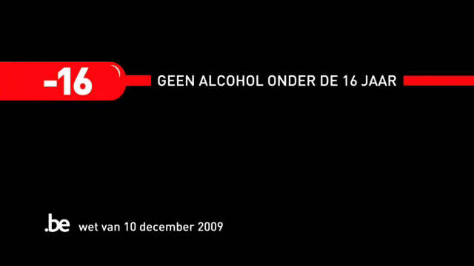
Videofragment
Wat doe je als iemand pinten bestelt voor een groep jongeren die misschien nog geen 16 jaar zijn?
4. Verantwoord schenken

Slide 47
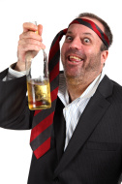
Tips
In de kantine
Speur naar tekenen van dronkenschap.
4. Verantwoord schenken

Slide 48
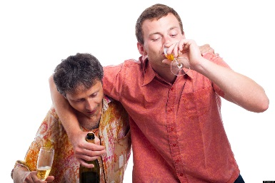

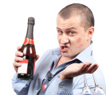
Signalen van dronkenschap
4. Verantwoord schenken

Slide 49
Signalen van cannabisgebruik
Ook bij het gebruik van cannabis zijn er een aantal signalen die je kan opmerken:
Rooddoorlopen ogen
Hangende oogleden
Lachkick: zomaar ineens de slappe lach krijgen
Vreetkick: grote honger met een hevige drang naar zoetigheden
Slome, trage bewegingen
4. Verantwoord schenken

Slide 50
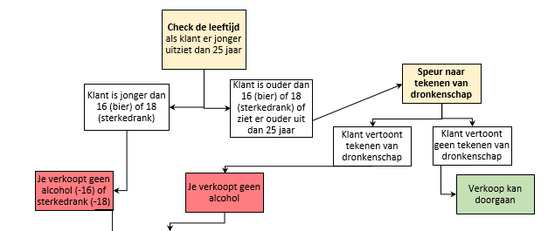
Hoe alcohol weigeren?
Stappenplan
4. Verantwoord schenken

Slide 51
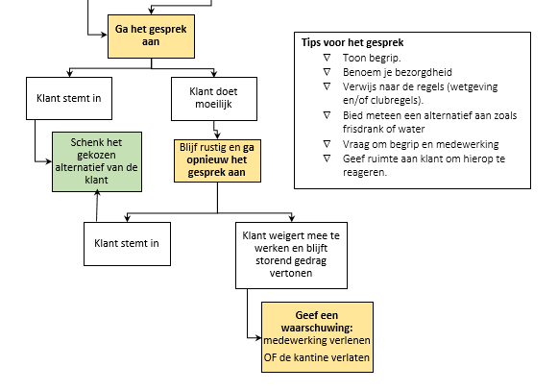
Hoe alcohol weigeren?
Stappenplan
1. Opwarmer
4. Verantwoord schenken

Slide 52
Hoe alcohol weigeren?
Loopt de situatie uit de hand?
Blijf rustig.
Roep de barverantwoordelijke of een andere barmedewerker erbij.
Wanneer iemand agressief wordt -> vermijd oogcontact.
Volg voor het verwijderen van een klant uit de kantine de instructies van de sportclub.
4. Verantwoord schenken

Slide 53
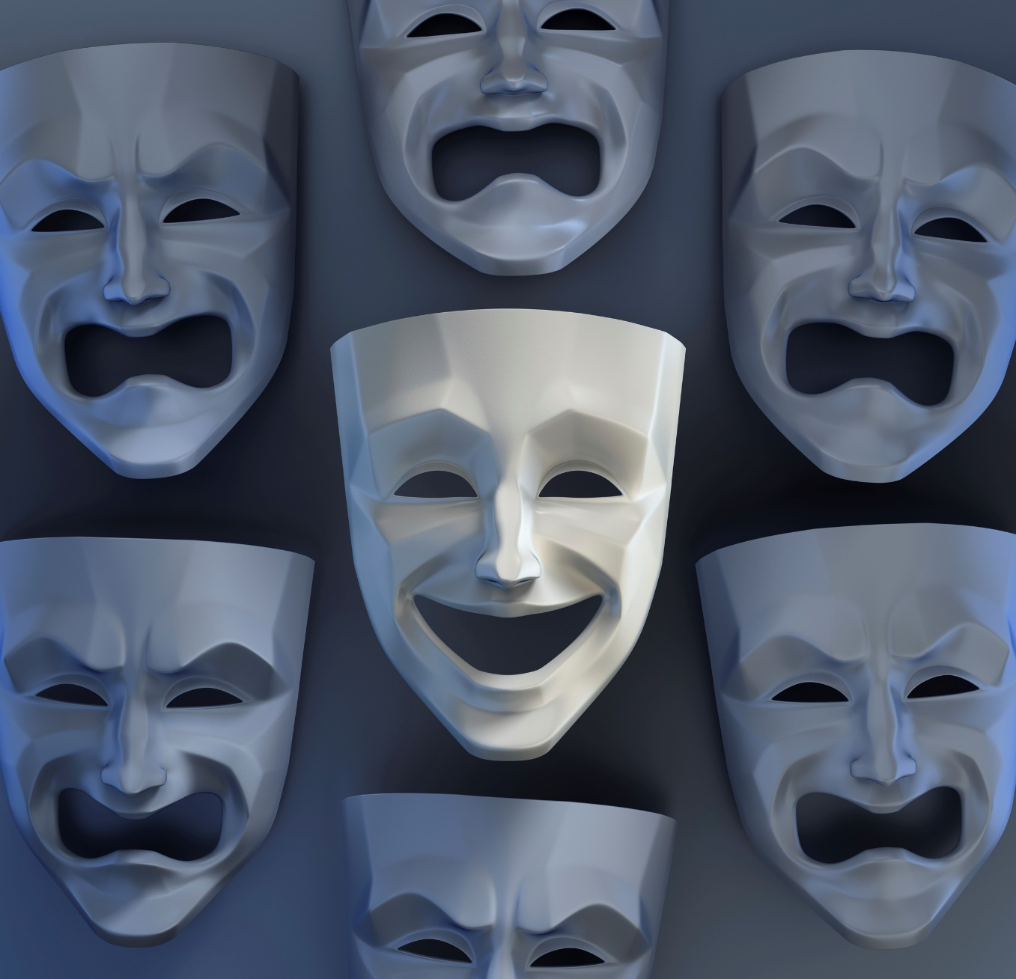
Aan de slag!
Rollenspel
4. Verantwoord schenken

Slide 54
Programma
Opwarmer
Kruiswoordraadsel
Wetgevingsquiz
Verantwoord schenken
Afronding

Slide 55
5.
Afronding

Slide 56
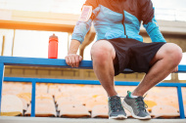
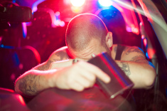
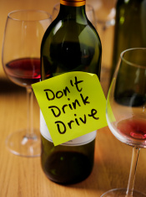
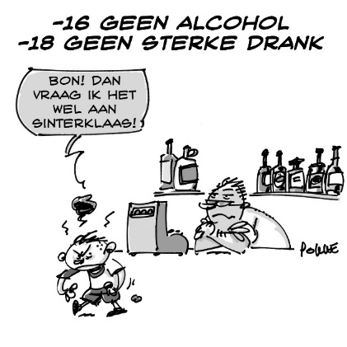
Afrondig
5. Afronding

Slide 57
Bedankt
voor je
deelname

